Slide 1
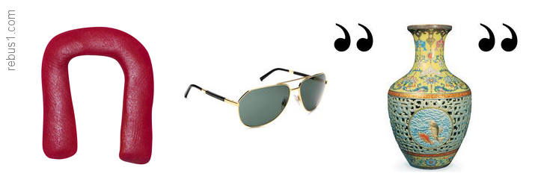
Отгадай ребус
ПОЧВА

Slide 2
Отгадай ребус
РЕЛЬЕФ

Slide 3
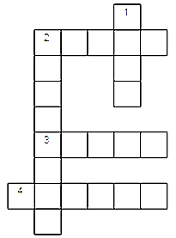
ОТГАДАЙ КРОССВОРД «Состав почвы»
По горизонтали:
2. Одна из составных частей почвы, являющаяся хорошим разрыхлителем, обеспечивающая доступ воздуха к корням растений. 3. Вещество, хорошо удерживающее воду.
4. Вещество, помогающее корням растений дышать.
По вертикали:
Эти минеральные удобрения содержат элементы, необходимые для питания растений.
Органическая масса, получаемая из остатков растений и животных, повышающая плодородие почвы.

Slide 4
ОТГАДАЙ КРОССВОРД «Состав почвы»
По горизонтали:
2. Одна из составных частей почвы, являющаяся хорошим разрыхлителем, обеспечивающая доступ воздуха к корням растений. 3. Вещество, хорошо удерживающее воду.
4. Вещество, помогающее корням растений дышать.
По вертикали:
Эти минеральные удобрения содержат элементы, необходимые для питания растений.
Органическая масса, получаемая из остатков растений и животных, повышающая плодородие почвы.
Г
У
М
У
С

Slide 5
ОТГАДАЙ КРОССВОРД «Состав почвы»
По горизонтали:
2. Одна из составных частей почвы, являющаяся хорошим разрыхлителем, обеспечивающая доступ воздуха к корням растений.
3. Вещество, хорошо удерживающее воду.
4. Вещество, помогающее корням растений дышать.
По вертикали:
Эти минеральные удобрения содержат элементы, необходимые для питания растений.
Органическая масса, получаемая из остатков растений и животных, повышающая плодородие почвы.
С
П
Е
С
О
К
Е
Л
И
Р
Е
Г
Н
О
Й

Slide 6
ОТГАДАЙ КРОССВОРД «Состав почвы»
По горизонтали:
2. Одна из составных частей почвы, являющаяся хорошим разрыхлителем, обеспечивающая доступ воздуха к корням растений.
3. Вещество, хорошо удерживающее воду.
4. Вещество, помогающее корням растений дышать.
По вертикали:
Эти минеральные удобрения содержат элементы, необходимые для питания растений.
Органическая масса, получаемая из остатков растений и животных, повышающая плодородие почвы.
С
П
Е
С
О
К
Е
Л
И
Р
Е
Г
Л
И
Н
А
Н
О
Й

Slide 7
ОТГАДАЙ КРОССВОРД «Состав почвы»
По горизонтали:
2. Одна из составных частей почвы, являющаяся хорошим разрыхлителем, обеспечивающая доступ воздуха к корням растений.
3. Вещество, хорошо удерживающее воду.
4. Вещество, помогающее корням растений дышать.
По вертикали:
Эти минеральные удобрения содержат элементы, необходимые для питания растений.
Органическая масса, получаемая из остатков растений и животных, повышающая плодородие почвы.
С
П
Е
С
О
К
Е
Л
И
Р
Е
Г
Л
И
Н
А
Н
В
О
З
Д
У
Х
Й

